Slide 1
Tuần 13:
Bài 29: Phép trừ trong phạm vi 10 – Tiết 1
TOÁN 1

Slide 2
KHỞI ĐỘNG

Slide 4
KHÁM PHÁ

Slide 5
7
-
1
=
6
7 – 2 = 5
8 – 1 = 7
9 – 6 = 3

Slide 6
THỰC HÀNH - LUYỆN TẬP

Slide 7
4
4
5
2

Slide 8
XÂY DỰNG
NÔNG TRẠI

Slide 9
tiếp theo

Slide 10
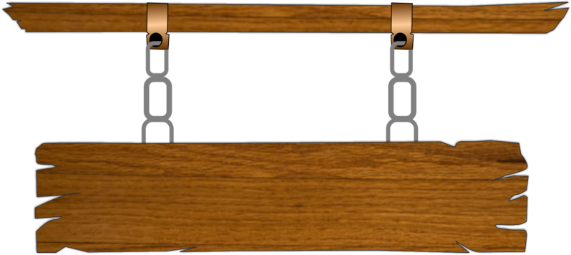
7 - 3 =
7 – 3 = 4

Slide 11
8 - 4 =
8 – 4 = 4

Slide 12
10 - 5 =
10 – 5 = 5

Slide 13
9 - 7 =
9 – 7 = 2

Slide 14
VẬN DỤNG

Slide 15
Các em hãy kể các
tình huống trong
thực tế về phép trừ
trong phạm vi 10

Slide 16
Dặn dò: - Xem lại các phép tính trừ trong phạm vi 10 - Tim thêm các tình huống thực tế về phép trừ trong phạm vi 10 - Xem trước bài 2, 3 /65

Slide 17
Chào tạm biệt các em

